Slide 1

프로젝트 :
스포일러
2022년 11월 25일
SSAFY 1st semester Final Project

Slide 2
목 차 CONTENTS
기획 흐름
사용 기술 스택 및 API
ERD 및 컴포넌트 구조
살펴보기
겪은 오류 및 배운 점

Slide 3



기획 흐름
과연 영화를 좋아하거나,
직접 보려는 사람이 영화 정보를 찾아볼까?
자신이 소비하려는 컨텐츠의 내용을
스포일러 당하는 걸 좋아하는 사람은 많지 않다.
괜히 “망치다”라는 뜻의 단어가 사용되는 게 아니다.
=
영화 정보
스포일러
Notes:
TMDB를 통해 제공할 수 있는 영화 정보들은 결국 스포일러 아닌가?
어떤 영화를 볼 지 고민하는 사람이라면 이런 정보들은 위험하다고 여겨질 것이다.
그렇다면 차라리 영화를 볼 시간이 없거나 귀찮은 사람들을 위해 기본적인 정보뿐 아니라
각종 스포일러와 리뷰, 해석 영상들이 있는 사이트를 만들자.
영화를 보지 않고도 본 척 할 수 있는 것은 사람들에게 기회비용의 절약을 제공할 것이다.
이름은 정직하게 [ Spoilers ]로 하여 스포일러를 원하지 않는 사람들을 배려하였다.

Slide 4



기획 흐름
즉, 영화 정보를 찾아보는 시점에서
스포일러를 신경 쓰지 않는 사람일 가능성이 높다.
이들은 영화 정보를 대화의 주제로 사용하거나,
트렌드를 파악하고자 하는 목적일 가능성이 높다.
그렇다면 1차적인 영화 정보 뿐만 아니라, 더욱 다양한
형태의 스포일러 정보를 필요로 할 것이다.
적극적으로 스포일러를 모아 둔 사이트를 만들자!
대화 목적
유행 파악

Slide 5





사용한 기술 스택과 API
frontEnd
back_end
API
+
+
Bootstrap Vue
Notes:
프론트는 뷰 및 부트스트랩,
백은 DRF를 사용했으며,
TMDB의 API 및
유튜브의 검색 API를 사용했습니다.

Slide 6
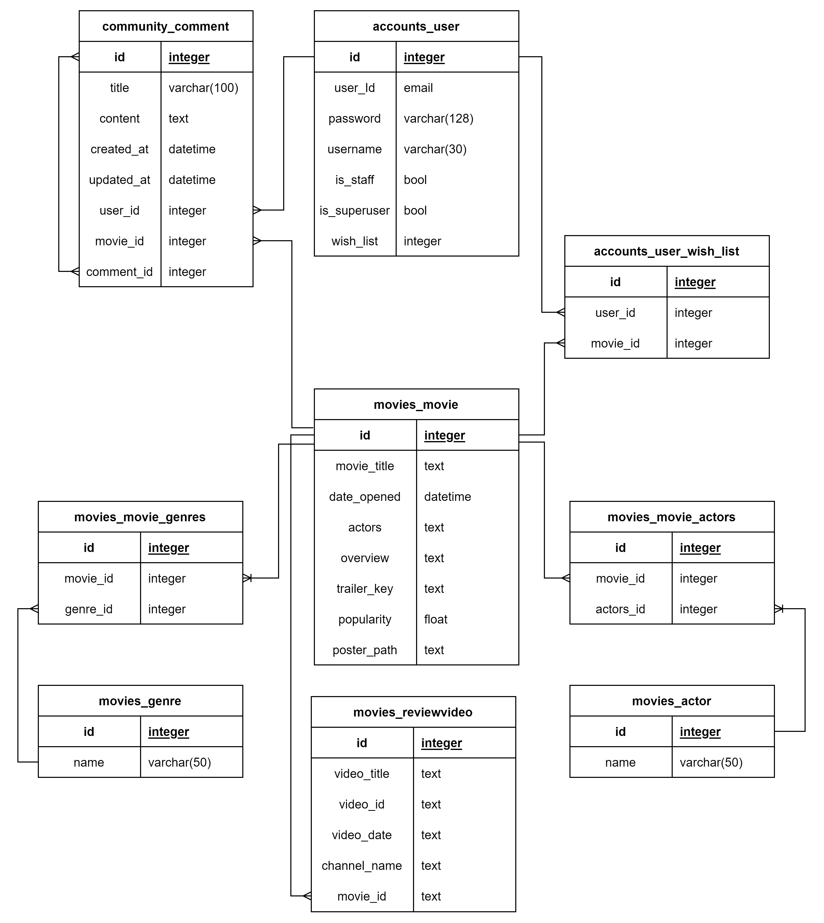
ERD
movies
movie
genre
actors
review_video
accounts
user
community
comment
Notes:
DB 구조는 다음과 같습니다.
TMDB에서 받아온 영화 정보를 담아두는 movies 어플리케이션 안에 배우, 장르를 다대다 관계로 연결하였고
유튜브 API를 통해 받아온 리뷰 영상들을 일대다 관계로 연결하였습니다.
accounts 어플리케이션 은 auth user model을 활용한 기본적인 유저 정보를 저장했습니다.
movie 테이블과 다대다 관계를 설정하여 위시리스트 기능에 활용하였습니다.
community 어플리케이션은 movie테이블과 일대다 관계를 설정하여 영화에 댓글을 달 수 있게 하였고,
자신과 다대다 관계를 설정하여 대댓글 기능을 구현하였습니다.

Slide 7
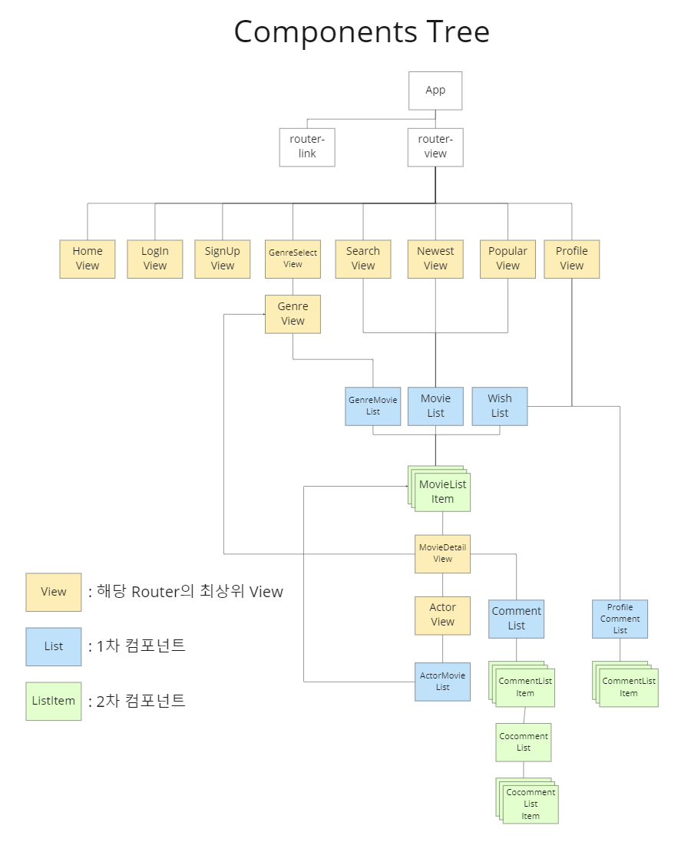
컴포넌트 구조
Views
HomeView
PopularView
NewestView
GenreSelectView
GenreView
SearchView
LoginView
SignupView
ProfileView
MovieDetailView
ActorView
Notes:
컴포넌트 구조는 다음과 같습니다.
각자의 라우터를 지닌 최상위 View 목록은 다음과 같습니다.
홈페이지, 인기순, 최신순, 장르 목록, 특정 장르순, 검색, 로그인, 회원가입, 프로필, 세부내용, 배우별 목록의 기능을 구현하였습니다.

Slide 8
컴포넌트 구조
Components
MovieList
GenreMovieList
ActorMovieList
WishList
CommentList
ProfileCommentList
SubComponents
MovieListItem
CommentListItem
CocomentList
CocomentListItem
Notes:
하위 컴포넌트들입니다.
영화 목록 리스트, 장르별 목록 리스트, 배우별 목록 리스트, 위시리스트, 댓글 및 프로필 페이지를 담당합니다.
해당 리스트들 내부에 요소를 체워주는 반복 컴포넌트들입니다.
개별 영화, 댓글 내용을 표현합니다.

Slide 9
살펴보기
메인 페이지
인기순 및 최신순 보기
장르별 보기
검색
영화 세부 페이지
배우별 보기
로그인
프로필 페이지
Notes:
설명드린 기능들을 웹에서 직접 시연하도록 하겠습니다.

Slide 10
겪은 문제들
세부 페이지가 생성될 때 유튜브 검색을 실행. 금세 할당된 요청 수를 넘어가서 검색이 불가능하지는 문제 발생 v-on으로 요청을 미뤄 둔 후, .once로 횟수 역시 한번으로 제한. 이후 첫 요청 이후에는 영상 정보를 DB에 저장하여 요청을 절약.
유튜브 API를 통해 가져온 객체 데이터들을 TextField에 저장하려다 실패. JSON 변형이 동반되지 않았기에 발생한 것으로 추정. DB에 필드를 늘리고 객체를 따로 저장하는 것으로 해결.
Serializer 작성시 여러 앱에서 각각 Serializer에서 역참조한 필드의 데이터를 가져오고자 할때 서로가 서로의 Serializers.py를 impor하면 순환 참조가 되어 오류가 뜸. Serializer를 impor하는 것이 아니라 models.py를 참조하여 같은 파일 내에 작성하여 해결.

Slide 11
배운 점들
Vuex를 사용하는 경우 왠만한 methods는 Vuex에 저장하고 실행할 것. 컴포넌트별 methods가 늘어나면 파악 및 관리가 복잡해진다.
DB 구조는 도중에 변경하기가 까다롭다. 설계를 확실히 하고, 원하는 기능에 적합한 형태인지 검토해보는 것을 잊지 말자.
프론트 역시 첫 설계, 목업이 제대로 되어있을 수록 제작하기가 수월하다. 생각나는 것들을 하나씩 붙이다 보면 끝없이 늘어나게 되어 있다.
git merge comment를 직관성 있게 적을 것. 다소 길더라도 어떤 기능에 대한 작업이 진행되었는지 적는 것이 좋다. ‘merged’ 나 날짜처럼 짧고 간단하면 파악이 힘들어진다.

Slide 12
발표 종료
감사합니다.

